Slide 2
Nun aber bleiben
Glaube,
Hoffnung,
Liebe,
diese drei;
aber die Liebe ist die größte unter ihnen.
1 Korinther 13,13

Slide 3
„Es ist aber der Glaube eine feste Zuversicht auf das, was man hofft, und ein Nichtzweifeln an dem, was man nicht sieht.“ Hebr. 11,1
„Ohne Glauben ist's unmöglich,
Gott zu gefallen;“ Hebr. 11,6
„Die Gerechtigkeit die vor Gott gilt, kommt durch den Glauben an Jesus.“ Römer 3,22

Slide 4
„Abraham hat Gott geglaubt, und das wurde ihm zur Gerechtigkeit angerechnet. 1 Mose 15,6
„Der Gerechte wird durch seinen Glauben leben.“ Habakuk 2,4
Doch wir wissen, dass der Mensch durch Werke des Gesetzes nicht gerecht wird, sondern durch den Glauben an Jesus Christus……Galater 2,16

Slide 5
„So halten wir nun dafür, dass der Mensch gerecht wird ohne des Gesetzes Werke, allein durch den Glauben..“ Römer 5,28
„Denn durch euren Glauben seid ihr selig geworden, nicht aus Werken, damit sich nicht jemand rühme.“ Eph 2,9
„Denn wenn die Gerechtigkeit durch unsere Werke kommen würde, (wir uns sozusagen selbst erlösen könnten) ja, dann wäre Christus am Kreuz vergeblich gestorben.“ Galater 2,21

Slide 6
„Ohne Glauben ist's unmöglich,
Gott zu gefallen;“ Hebr. 11,6
„ Deshalb wollen wir jetzt die Anfangslektionen der christlichen Lehre hinter uns lassen und uns dem zuwenden, was für Erwachsenen im Glauben bestimmt ist.
Ich will mich nicht noch einmal mit den grundlegenden Themen befassen wie die Abkehr von toten Werken, über den Glauben an Gott, über die Taufe, die Handauflegung, die Auferstehung der Toten und das ewige Gericht.“ Hebr.- 5,1-2

Slide 7
„Ihr Männer von Israel, hört diese Worte: Jesus von Nazareth, von Gott unter euch ausgewiesen durch Taten und Wunder und Zeichen, die Gott durch ihn in eurer Mitte getan hat, wie ihr selbst wisst …„ Apostelgeschichte 2,22

Slide 8
Und es begab sich, als er nach Jerusalem wanderte, dass er durch Samarien und Galiläa hin zog. Und als er in ein Dorf kam, begegneten ihm zehn aussätzige Männer; die standen von ferne und erhoben ihre Stimme und sprachen: Jesus, lieber Meister, erbarme dich unser! Und als er sie sah, sprach er zu ihnen: Geht hin und zeigt euch den Priestern! Und es geschah, als sie hingingen, da wurden sie rein. Einer aber unter ihnen, als er sah, dass er gesund geworden war, kehrte er um und pries Gott mit lauter Stimme und fiel nieder auf sein Angesicht zu Jesu Füßen und dankte ihm. Und das war ein Samariter. Jesus aber antwortete und sprach: Sind nicht die zehn rein geworden? Wo sind aber die neun? Hat sich sonst keiner gefunden, der wieder umkehrte, um Gott die Ehre zu geben, als nur dieser Fremde? Und er sprach zu ihm: Steh auf, geh hin; dein Glaube hat dir geholfen. Lukas 17,11,19

Slide 9
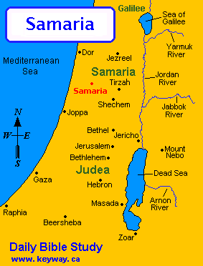

Slide 10
Und es begab sich, als er nach Jerusalem wanderte, dass er durch Samarien und Galiläa hin zog. Und als er in ein Dorf kam, begegneten ihm zehn aussätzige Männer; die standen von ferne und erhoben ihre Stimme und sprachen: Jesus, lieber Meister, erbarme dich unser! Und als er sie sah, sprach er zu ihnen: Geht hin und zeigt euch den Priestern! Und es geschah, als sie hingingen, da wurden sie rein. Einer aber unter ihnen, als er sah, dass er gesund geworden war, kehrte er um und pries Gott mit lauter Stimme und fiel nieder auf sein Angesicht zu Jesu Füßen und dankte ihm. Und das war ein Samariter. Jesus aber antwortete und sprach: Sind nicht die zehn rein geworden? Wo sind aber die neun? Hat sich sonst keiner gefunden, der wieder umkehrte, um Gott die Ehre zu geben, als nur dieser Fremde? Und er sprach zu ihm: Steh auf, geh hin; dein Glaube hat dir geholfen. Lukas 17,11,19

Slide 11
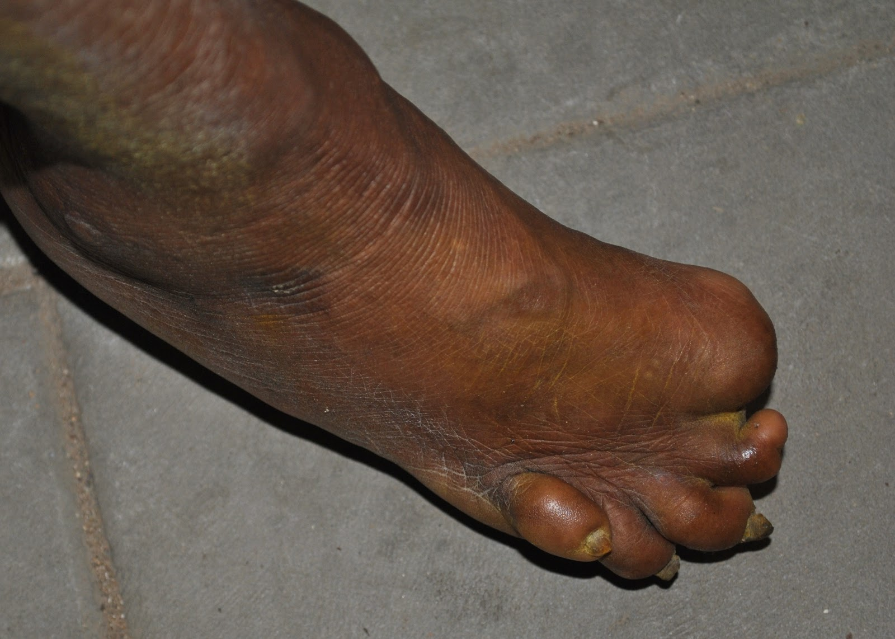

Slide 12
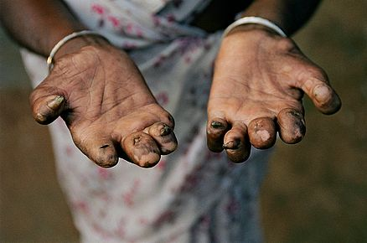

Slide 13
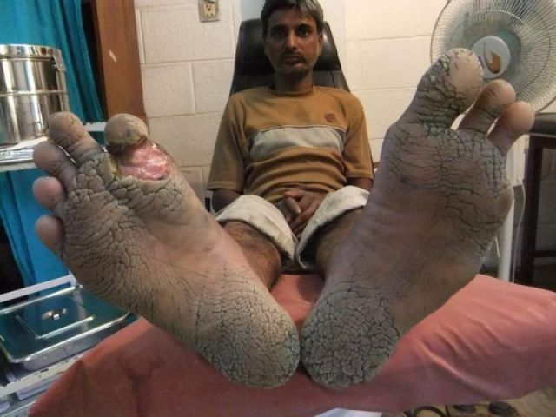

Slide 14
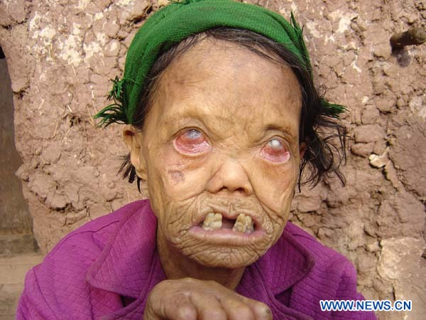

Slide 15
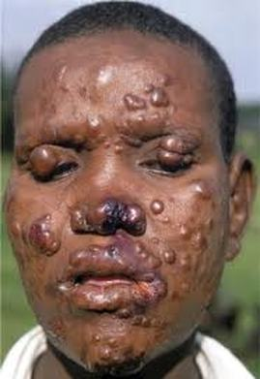

Slide 16
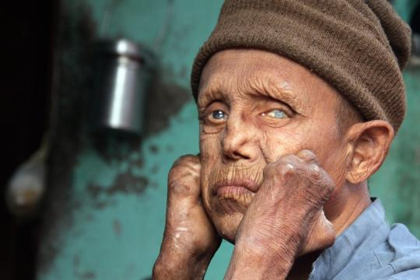

Slide 17
Im Vorbeigehen sah Jesus einen Mann, der von Geburt blind war. Die Jünger fragten Jesus: »Rabbi, wer ist schuld, dass er blind geboren wurde? Wer hat hier gesündigt, er selbst oder seine Eltern?“ Jesus antwortete: »Weder er ist schuld noch seine Eltern. Johannes 9, 1-2
„Gebiete den Israeliten, dass sie alle Aussätzigen aus dem Lager schicken, und alle die Eiterfluss haben . . . Männer wie Frauen sollt ihr hinausschicken vor das Lager“ 4. Mose 5,2-3

Slide 18
Es kamen aber zu der Zeit einige, die berichteten ihm von den Galiläern, deren Blut Pilatus mit ihren Opfern vermischt hatte. „Meint ihr, dass diese mehr gesündigt haben als alle andern, weil sie das erlitten haben? Ich sage euch: „NEIN“ Und weiter sage er: „Meint ihr, dass die achtzehn, auf die der Turm in Siloah fiel und sie erschlug, schuldiger gewesen sind als alle andern Menschen. Ich sage euch: „NEIN“ Lukas 13,1-5
Gott sagt über Hiob:
„Es ist seinesgleichen nicht auf Erden, fromm und rechtschaffen, gottesfürchtig und meidet das Böse“
Hiob 1,8

Slide 19
Und es begab sich, als er nach Jerusalem wanderte, dass er durch Samarien und Galiläa hin zog. Und als er in ein Dorf kam, begegneten ihm zehn aussätzige Männer; die standen von ferne und erhoben ihre Stimme und sprachen: Jesus, lieber Meister, erbarme dich unser! Und als er sie sah, sprach er zu ihnen: Geht hin und zeigt euch den Priestern! Und es geschah, als sie hingingen, da wurden sie rein. Einer aber unter ihnen, als er sah, dass er gesund geworden war, kehrte er um und pries Gott mit lauter Stimme und fiel nieder auf sein Angesicht zu Jesu Füßen und dankte ihm. Und das war ein Samariter. Jesus aber antwortete und sprach: Sind nicht die zehn rein geworden? Wo sind aber die neun? Hat sich sonst keiner gefunden, der wieder umkehrte, um Gott die Ehre zu geben, als nur dieser Fremde? Und er sprach zu ihm: Steh auf, geh hin; dein Glaube hat dir geholfen. Lukas 17,11,19

Slide 21
Die Gerechtigkeit die vor Gott gilt, kommt durch den Glauben an Jesus Christus zu allen, die glauben. Denn es ist hier kein Unterschied: Alle haben gesündigt und die Herrlichkeit Gottes verloren und werden ohne Verdienst gerecht aus seiner Gnade durch die Erlösung, die durch Christus Jesus geschehen ist. Römer 3,23
Die Gerechtigkeit die vor Gott gilt, kommt durch den Glauben an Jesus Christus zu allen, die glauben. Denn es ist hier kein Unterschied: Alle haben gesündigt und die Herrlichkeit Gottes verloren und werden ohne Verdienst gerecht aus seiner Gnade durch die Erlösung, die durch Christus Jesus geschehen ist. Römer 3,23
„Und der Lohn der Sünde ist der Tod; die Gabe Gottes aber ist das ewige Leben in Christus Jesus, unserm Herrn.“
Römer 6,23
„Und der Lohn der Sünde ist der Tod; die Gabe Gottes aber ist das ewige Leben in Christus Jesus, unserm Herrn.“
Römer 6,23

Slide 22
„Einer aber unter ihnen, als er sah, dass er gesund geworden war, kehrte er um und pries Gott mit lauter Stimme und fiel nieder auf sein Angesicht zu Jesu Füßen und dankte ihm “ Vers 15 und 16
„Steh auf, geh hin, dein Glaube hat dir geholfen.“ Vers 19

Slide 23
Nun aber bleiben
Glaube,
Hoffnung,
Liebe,
diese drei;
aber die Liebe ist die größte unter ihnen.
1 Korinther 13,13

